Slide 1

Tiết kiệm năng lượng là gì ?
Tiết kiệm năng lượng ( TKNL ) là sử dụng năng lượng tiết kiệm và hiệu quả.
TKNL tích cực được định nghĩa là thực hiện những thay đổi thường xuyên thông qua đo lường giám sát và kiểm soát mức độ sử dụng năng lượng.
TKNL thụ động là triển khai các biện pháp chống suy hao nhiệt, sử dụng các thiết bị tiêu thụ ít năng lượng.
Sử dụng thiết bị và máy móc tiết kiệm năng lượng như chiếu sáng tiết kiệm có tầm quan trọng sống còn, nhưng vẫn chưa đủ. Nếu được kiểm soát phù hợp, những biện pháp này thông thường chỉ chống lại mất mát năng lượng thay vì thực sự giảm năng lượng tiêu thụ và cách sử dụng năng lượng.

Slide 2




Đây là những hình ảnh khuyến khích tiết kiệm năng lượng

Slide 3
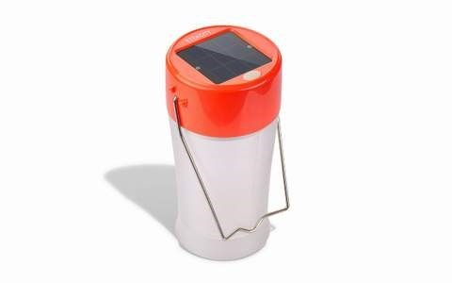
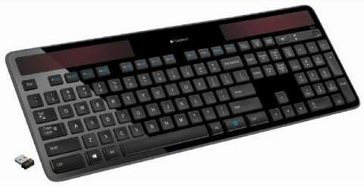
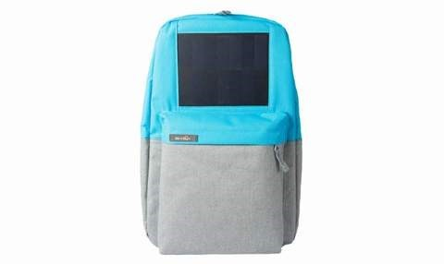
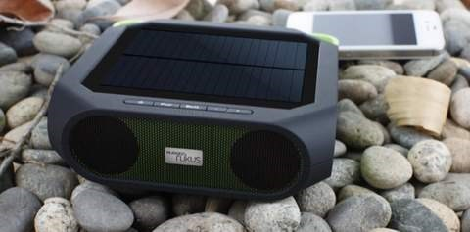
Trên thế giới đã có nhiều sản phẩm tiết kiệm năng lượng rất hay, chúng ta hãy tham khảo và mua nếu được để tiết kiệm năng lượng.
Đèn lồng năng lượng mặt trời
Bàn phím không dây
Balô năng lượng mặt trời
Loa Bluetooth

Slide 4
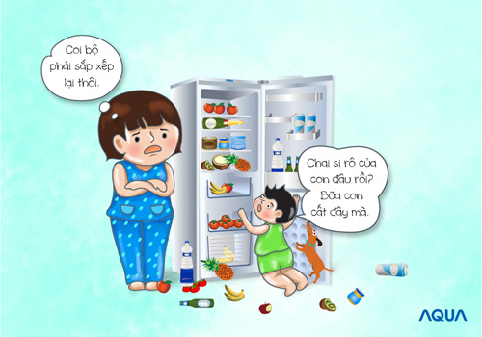
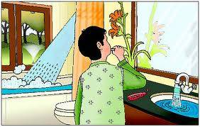
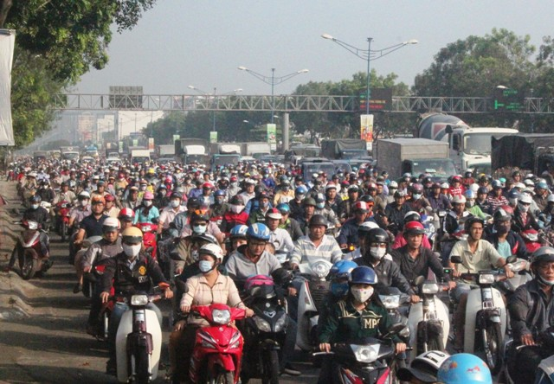
Các hành động không tiết kiệm năng lượng

Slide 5


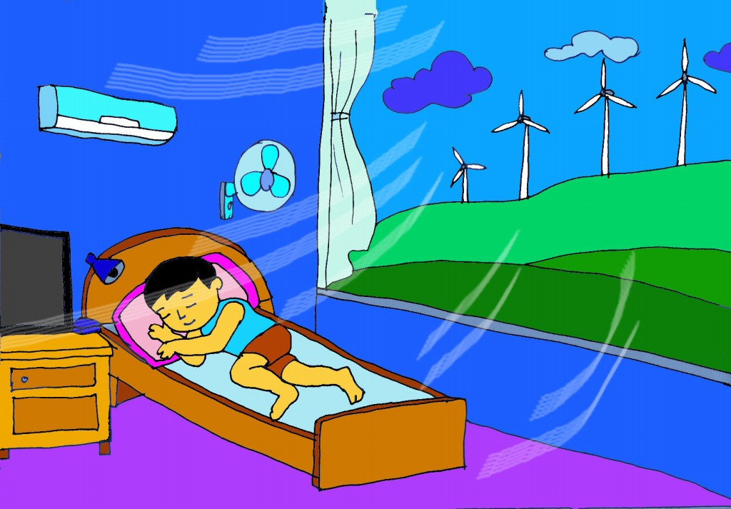
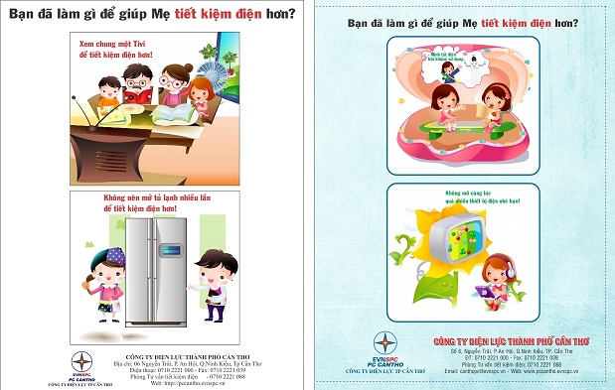
Các hành động tiết kiệm năng lượng

Slide 6

Vì trái đất, hãy tiết kiệm năng lượng

Slide 7

Cảm ơn quý ban giám khảo đã chú ý theo dõi, xin trân trọng kính chào !!!

